Slide 1
Stimolazione vagale per il trattamento dell’epilessia farmacoresistente nell’adulto: esperienza dell’Ospedale di Careggi, dati di follow-up a lungo termine
Dr.ssa Ylenia Failli
Dipartimento di NEUROFARBA, Università degli Studi di Firenze
CRR per Epilessia Neurologia II - AOUC
ylenia.failli@unifi.it

Slide 2
Stimolazione nel nervo vago (VNS) nell’epilessia farmaco-resistente
Opzione terapeutica nei pazienti senza indicazione a chirurgia dell’epilessia o dopo fallimento di questa
VNS
Epilessia farmacoresistente
TERAPIA MEDICA (AEDs)
CHIRURGIA DELL’EPILESSIA
UTILIZZO DI DEVICES
TERAPIA DIETETICA

Slide 3
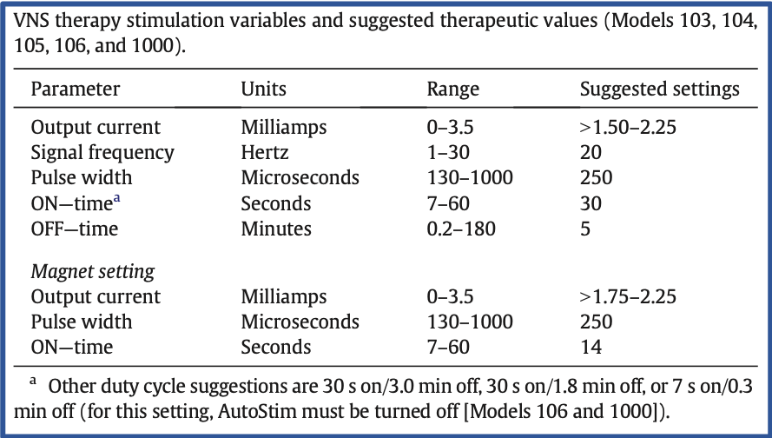
Stimolazione nel nervo vago (VNS) nell’epilessia farmaco-resistente
Wheless et al, «Vagus nerve stimulation (VNS) update». Epilepsy & Behavior 2018.
Notes:
L’afferenza vagale sul nucleo del tratto solitario, attraverso le sue connessione col locus coereulus, i nuclei del rafe, la formazione reticolare e ad altri nuclei trnco-encefalici sarebbe in grado di modulare la suscettibilità corticale alla diffusione della scarica epilettica

Slide 4
VNS nell’epilessia farmaco-resistente
Efficace
Riduzione crisi > 50% nel 55% dei bambini con epilessia focale o generalizzata
Riduzione crisi > 50% nel 55% dei pazienti con sindrome di Lennox Gastaut
Associata ad una maggior riduzione delle crisi a distanza di 1-5 anni dal posizionamento
Ben tollerata
Eventi avversi precoci e tardivi
Disfonia, raucedine, tosse, dispnea, dolore, parestesie, nausea, cefalea
Raucedine e dispnea soprattutto per alte stimolazioni
Alta stimolazione più efficace rispetto alla bassa stimolazione
Morris et al, “Evidence-based guidelines update: Vagul nerve stimulation for the treatment of epilepsy” American Academy of Neurology 2013
Panebianco et al, “Vagus nerve stimulation for partial seizures (review”) Cochrane Database of Systematic Reviews 2015

Slide 5
Esperienza del CRR per Epilessia dell’AOU Careggi, Firenze - dati di follow-up a lungo termine
Studio retrospettivo monocentrico [1]
Età media all’intervento di VNS 43,5 anni
14 pazienti con epilessia farmaco-resistente e in poli-terapia (media 3,5 AEDs) sottoposti a VNS, con follow-up minimo di 2 anni
Durata media di epilessia all’intervento di VNS di 38,1 anni
Alta frequenza di crisi: 78,6% crisi plurisettimanali o plurigiornaliere
Eziologia: strutturale 71,4% sconosciuta nel 28,6%
Esordio: focale 71,4% generalizzato nel 28,6%
Notes:
Focale nel 71,4%, generalizzata nel 28,6% Deficit intellettivo nel 64,3% casi Cadute nel 92,8%

Slide 6
Efficacia VNS: follow-up a 2 anni [2]
Campione: n=14
n=6
Nell’83,5% dei pazienti (5 su 6) è stato possibile ridurre il numero di AEDs
3 pz su 8 (37,5%): stimolazione subottimale per effetti avversi
Notes:
A 2 anni si è osservato un miglioramento significativo nel 42,5% dei casi (n=6) e, di questi, l’83,3% (5 su 6) ha ridotto il numero diAEDs.In 3 pazienti il massimo follow-up coincide con la valutazione a 2 anni con conseguente esclusione dalle analisi successive.
3 pazienti su 14 avevano stimolazione subottimale, 2 non avevano avuto miglioramento

Slide 7
Efficacia VNS: massimo follow-up disponibile [3]
Campione: n=11
Max follow-up: 7.73 anni
n=7
Nel 50% dei pazienti non migliorati (2 su 4), la VNS ha perduto efficacia dopo un iniziale beneficio significativo
Il 71,4% dei pazienti
(5 su 7) con beneficio significativo ha presentato una risposta positiva tardiva
Notes:
A fine follow-up 7 pazienti su 11(63,63%) presentavano un miglioramento significativo: di questi,2 hanno mantenutoil beneficio già osservato a 2 anni, 5 hanno invece presentato un miglioramento tardivo dopo un’iniziale mancata risposta.Quattro pazienti su 11 non hanno avuto benefici a lungo termine: in 2 di questi, dopo un’iniziale risposta a 2 anni, la stimolazione ha perduto efficacia; negli altri 2 casi non si è mai assistito ad un beneficio clinico. In 6 pz su 11 stimolazione subottimale, nella metà di questi (3) per impossibilità di aumento della stimolazione per effetti avversi

Slide 8
Safety VNS [4]
Campione: n=14
EFFETTI AVVERSI TARDIVI nel 57,1% casi (n=8), SEMPRE TRANSITORI
NESSUN EFFETTO AVVERSO PRECOCE
Notes:
4 PAZIENTI: 2 EFFETTI COLLATERALI

Slide 9
Conclusioni [5]
Riduzione significativa della frequenza delle crisi dopo 2 anni nel 42.5% dei casi
Riduzione significativa della frequenza delle crisi al max follow-up nel 63.3% dei casi
Aumento di efficacia a lungo termine, anche nei pazienti inizialmente non responders
Buon profilo di tollerabilità. Effetti avversi tardivi più comuni: disfonia e tosse, transitori e mai tali da interrompere il trattamento (possono però impedire l’aumento della stimolazione).
Notes:
A fine follow-up 7 pazienti su 11(63,63%) presentavano un miglioramento significativo: di questi,2 hanno mantenutoil beneficio già osservato a 2 anni, 5 hanno invece presentato un miglioramento tardivo dopo un’iniziale mancata risposta.Quattro pazienti su 11 non hanno avuto benefici a lungo termine: in 2 di questi, dopo un’iniziale risposta a 2 anni, la stimolazione ha perduto efficacia; negli altri 2 casi non si è mai assistito ad un beneficio clinico.

Slide 10
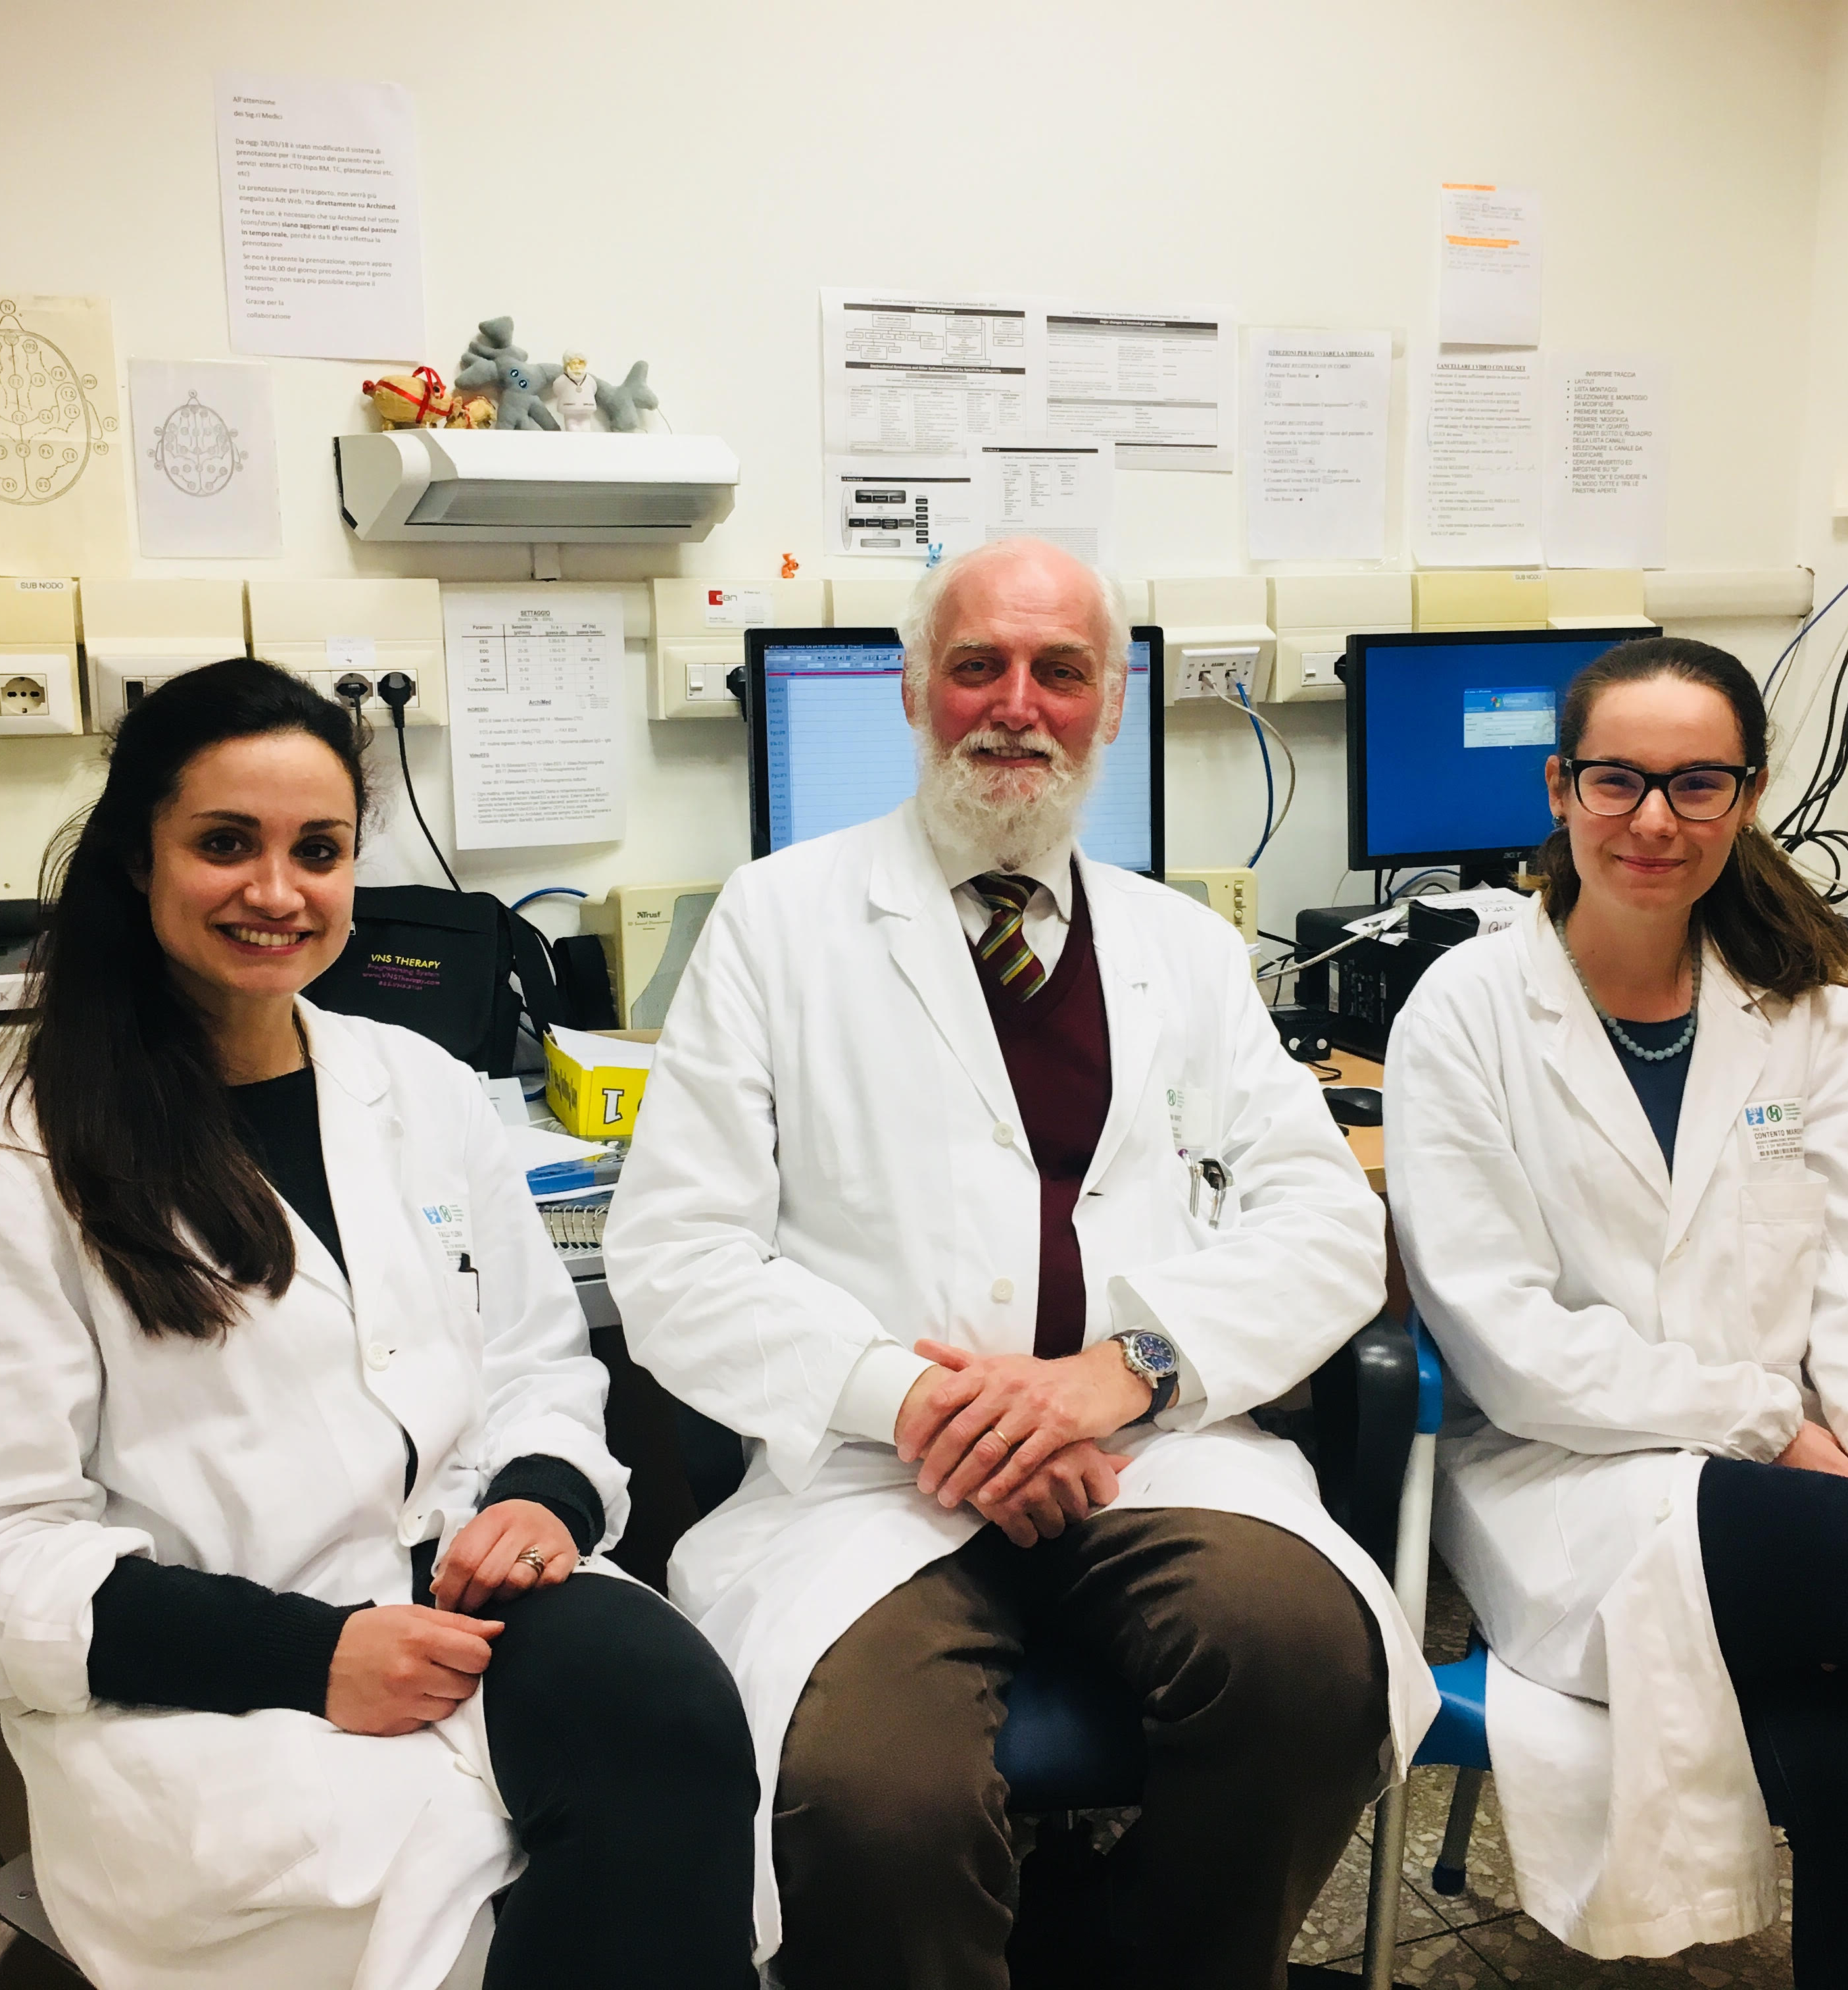
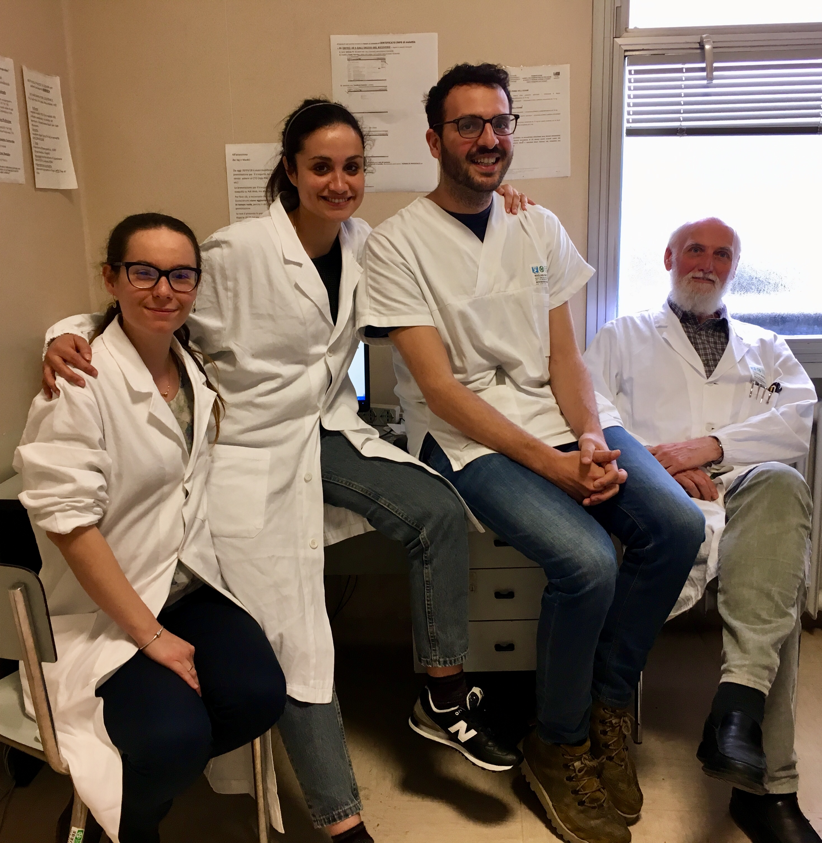
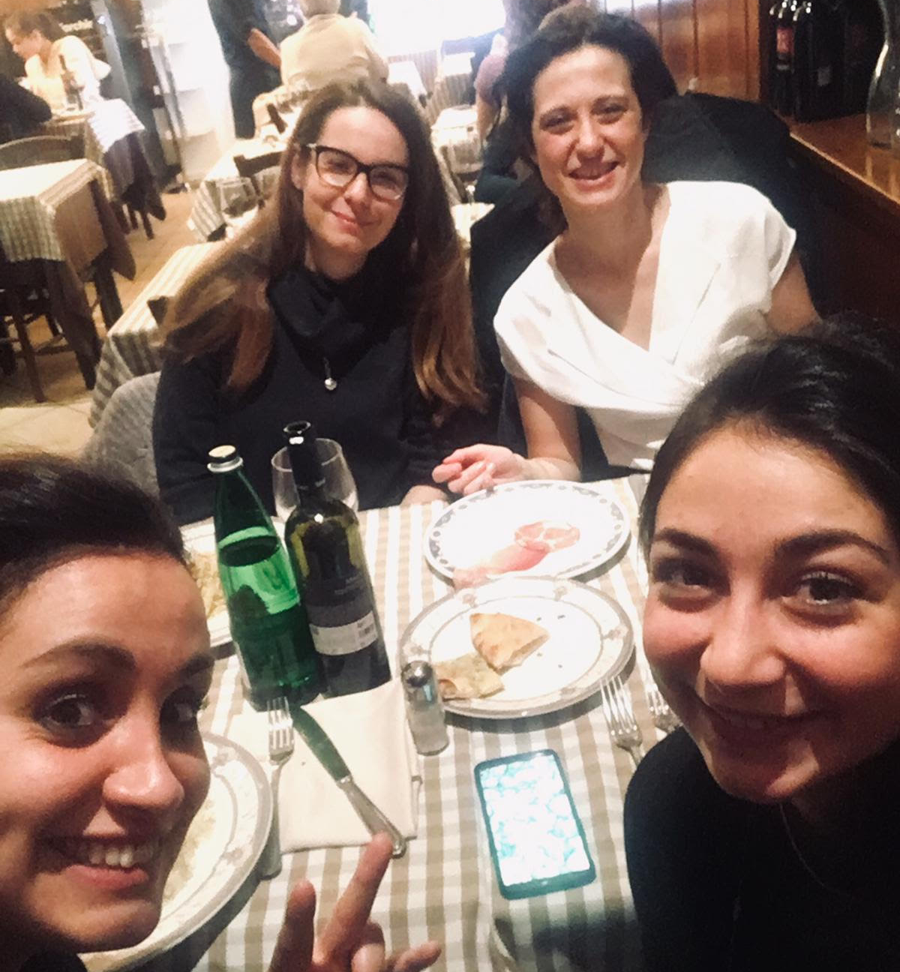
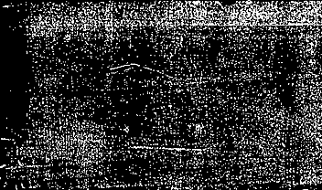

Grazie per l’attenzione!
CRR per Epilessia, AOU Careggi (Firenze): Dr. Marco Paganini, Dr.ssa Ylenia Failli, Dr.ssa Margherita Contento, Dr.ssa Martina Biggi, Dr. Matteo Magliani, Prof. Luca Massacesi

